Slide 1
МБДОУ «Полазненский сад №7»
Проект
«Символ России - березка»
старшая группа №1 «Солнышко»
Педагоги: Иванова Н.П.
Кочева Т.Ю.

Slide 2
ЦЕЛЬ ПРОЕКТА: формирование у детей представления о русской березке,о красоте окружающего мира
ЗАДАЧИ ПРОЕКТА:
1.Обогатить представления детей о берёзе, как о живом существе (строение, условия роста).
2. Познакомить детей с тем, как издавна русские люди проявляли интерес к русской берёзке, сочиняли о ней стихи, песни, водили хороводы, отмечали праздник «Русской берёзки».
3. Воспитывать любовь к русской природе и бережное отношение к ней (правила поведения в природе – эмоционально откликаться, переживать радость, восхищение от общения с берёзкой, не причинять ей вред).

Slide 3
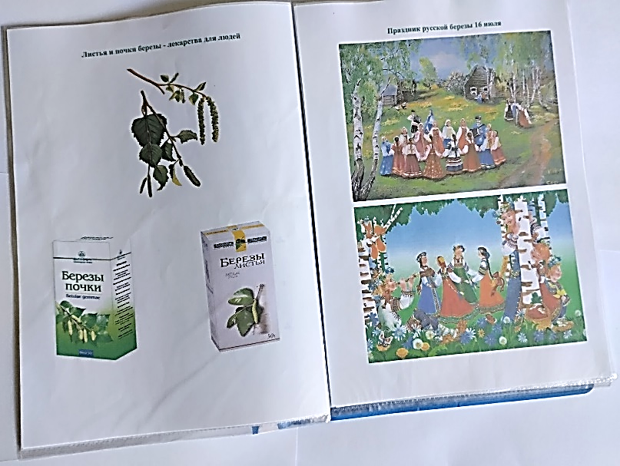
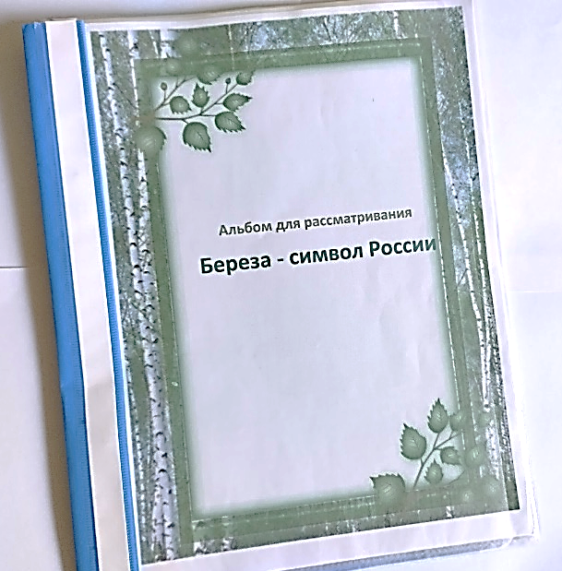
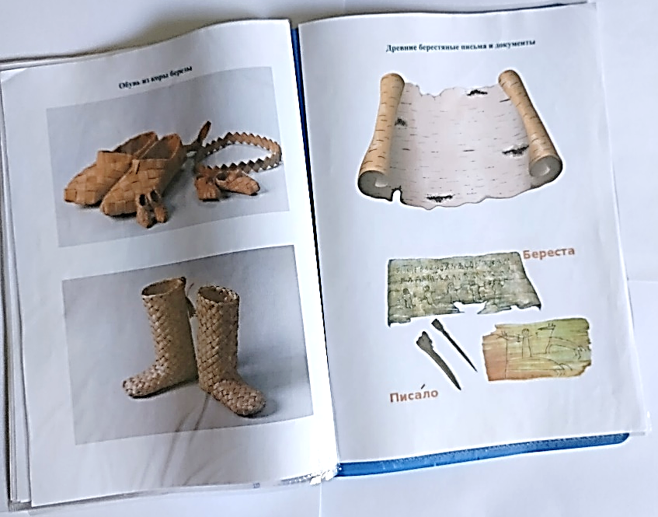
Альбом для рассматривания
« Береза-символ России»

Slide 4
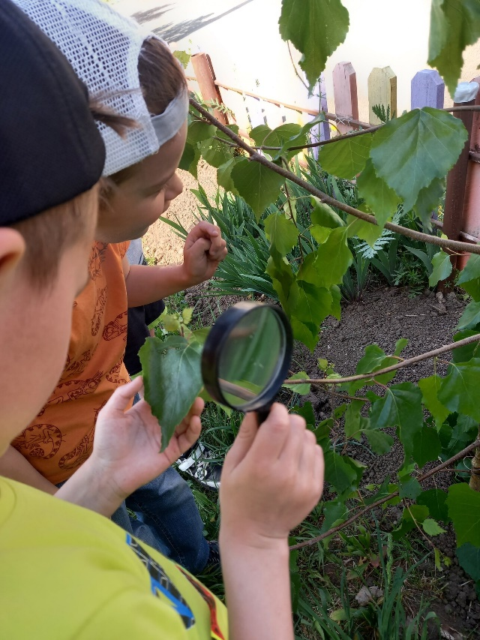
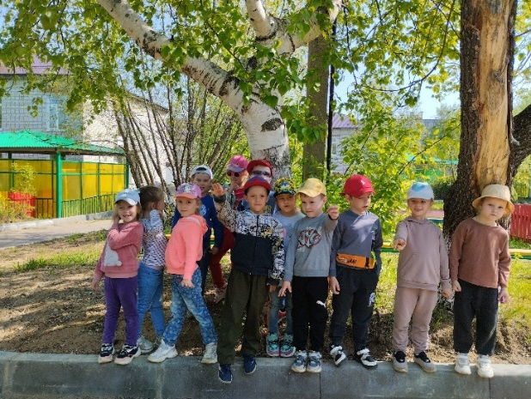
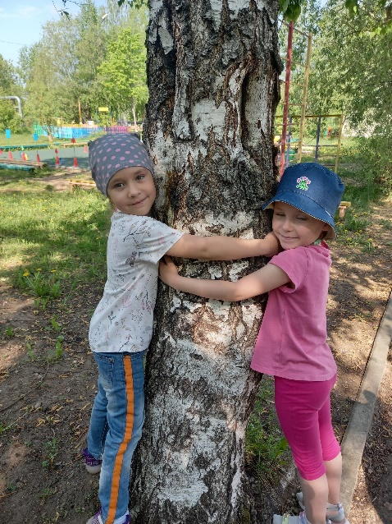
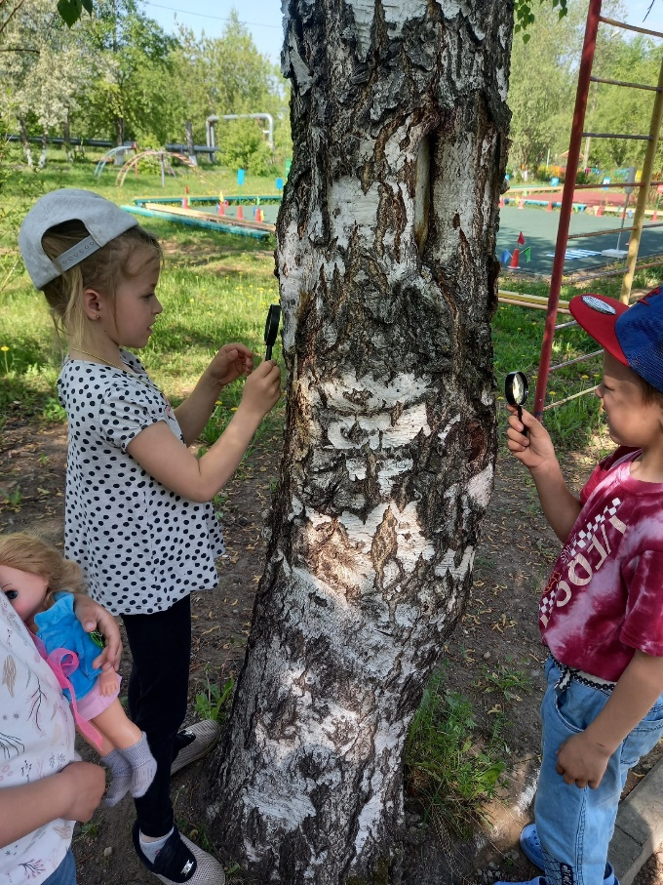
НОД «На нашем участке береза растет...»

Slide 5
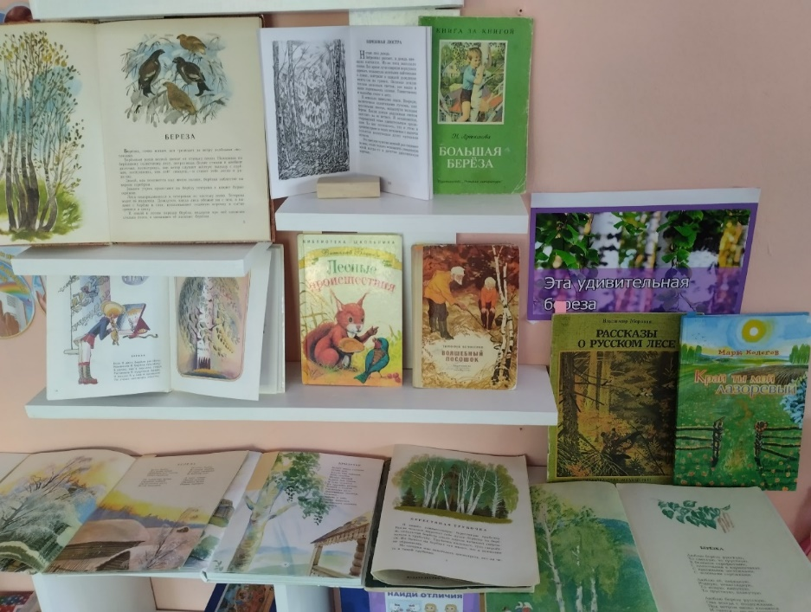
Разучивание стихотворения «Береза»И.Токмакова
Выставка книг «Эта удивительная береза»

Slide 6
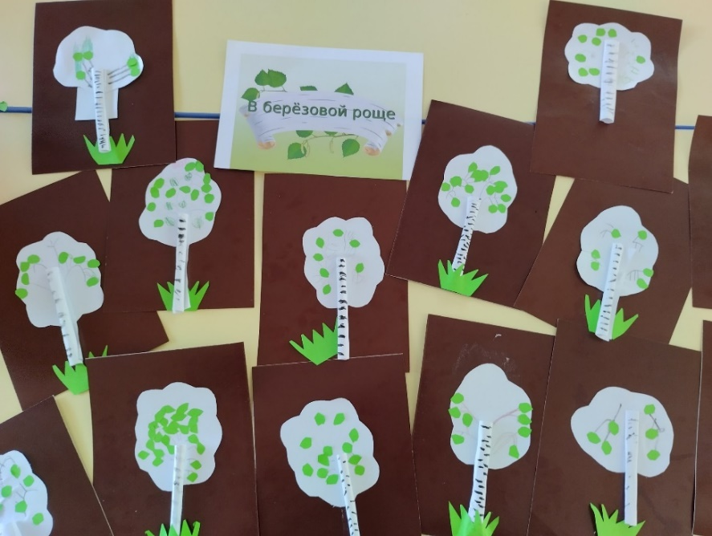
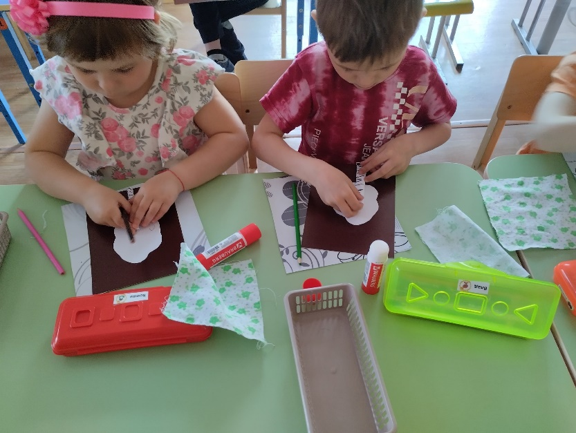
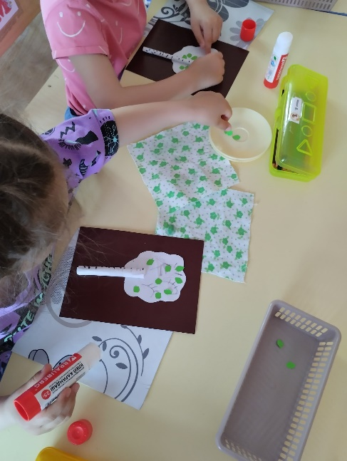
Изобразительная деятельность:аппликация

Slide 7
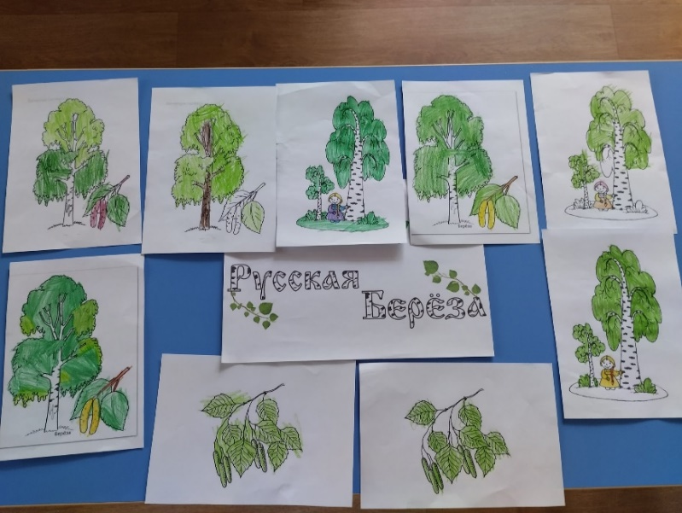
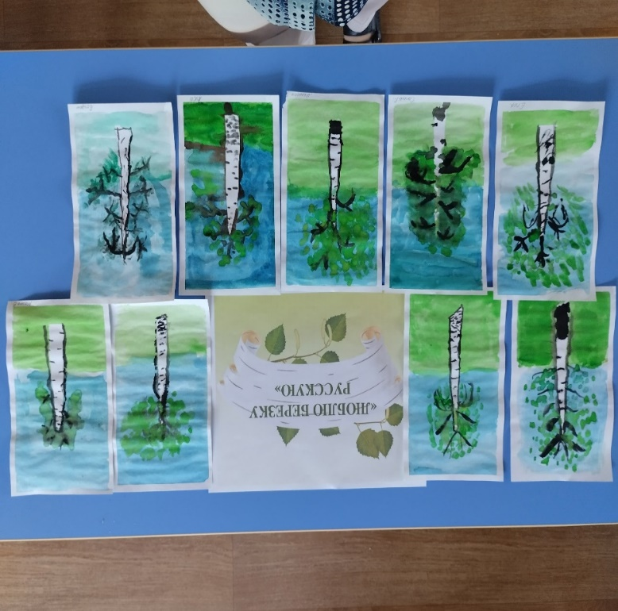
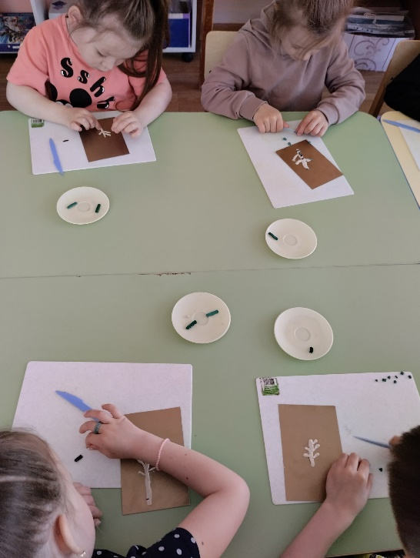
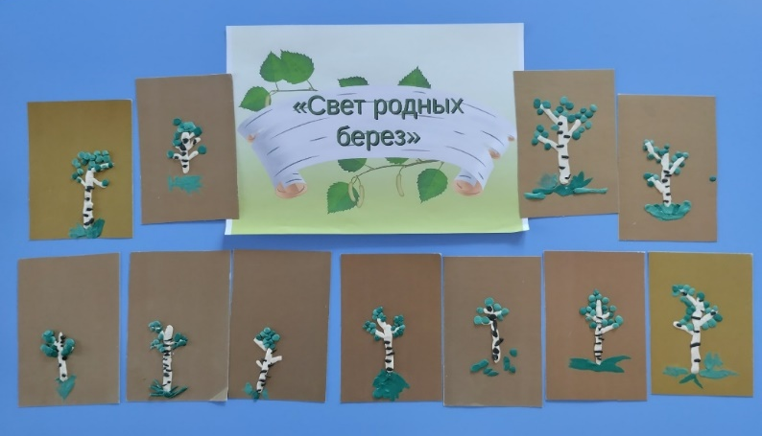
Изобразительная деятельность:рисование ,лепка

Slide 8
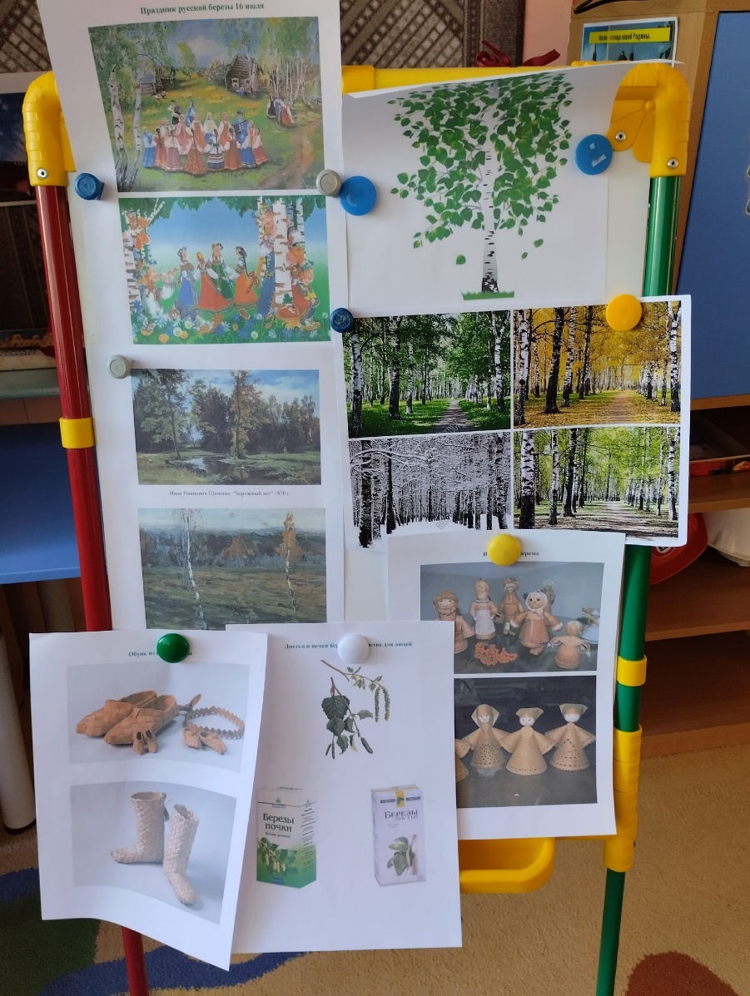
НОД «Береза-символ России»

Slide 9
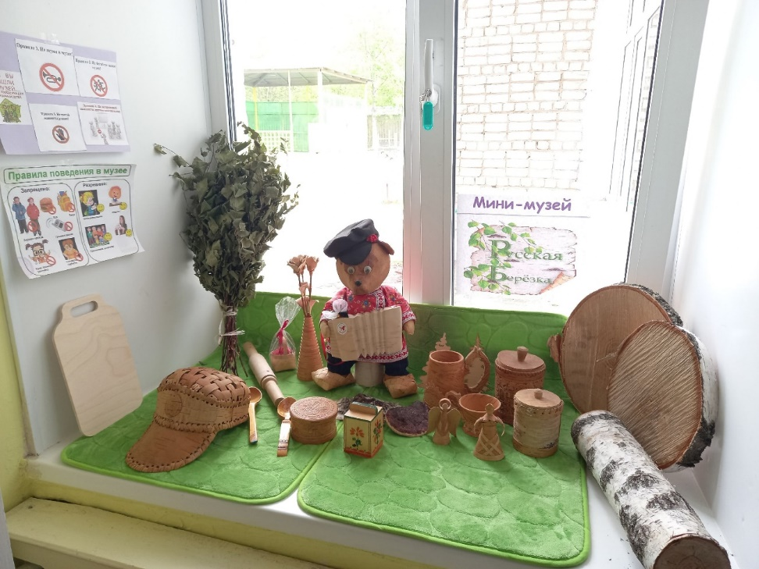
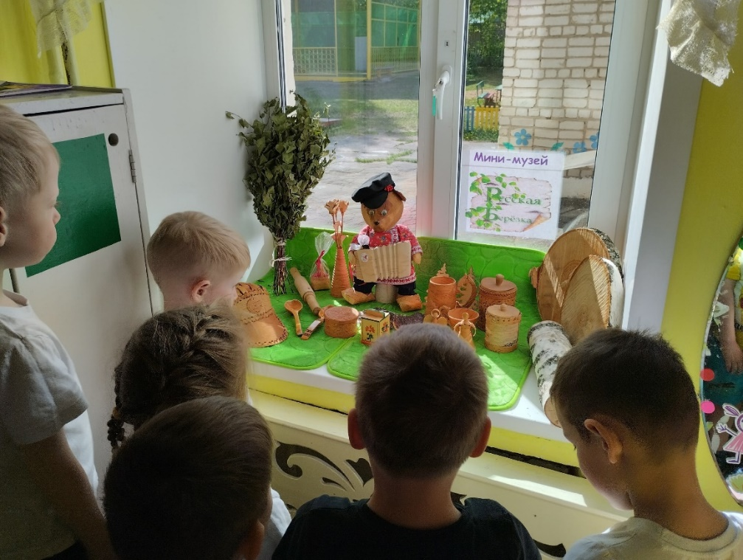
Выставка «Русская береза»

Slide 10
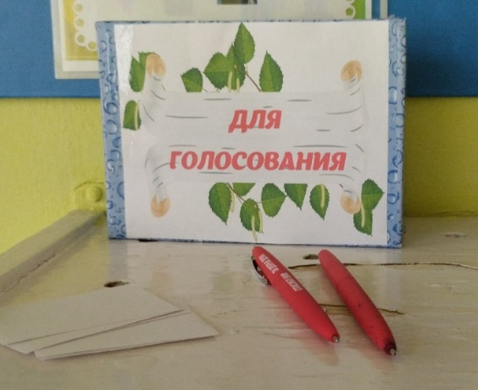
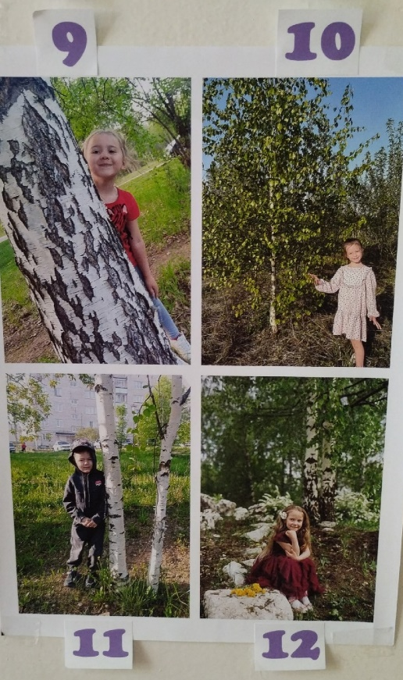
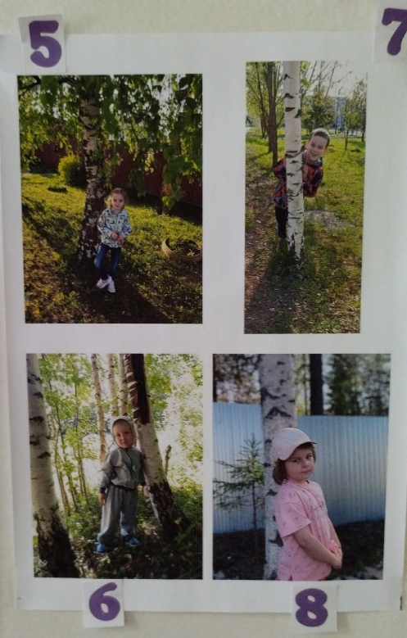
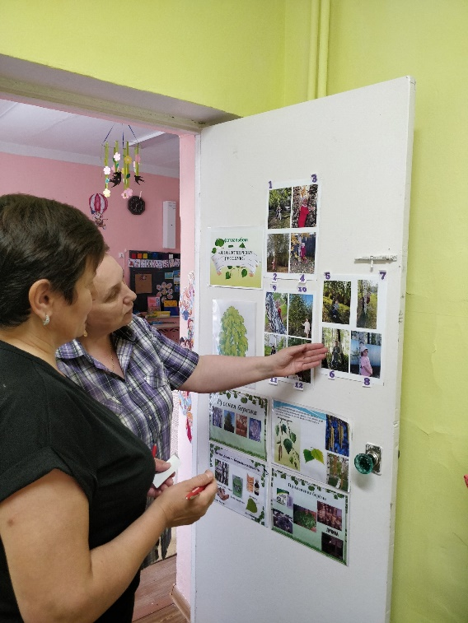
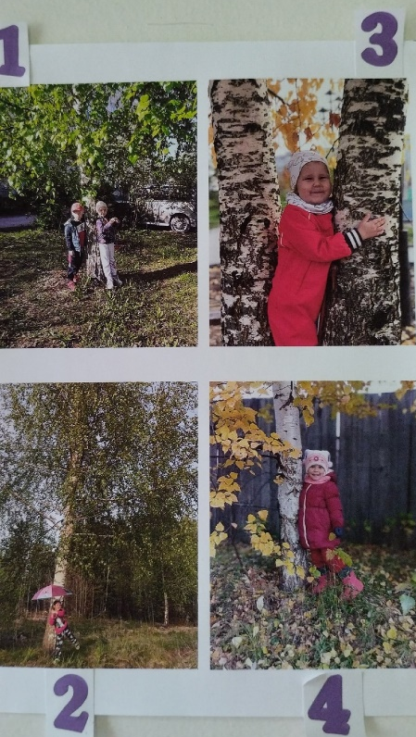
Фотоконкурс «Люблю березу русскую»

Slide 11
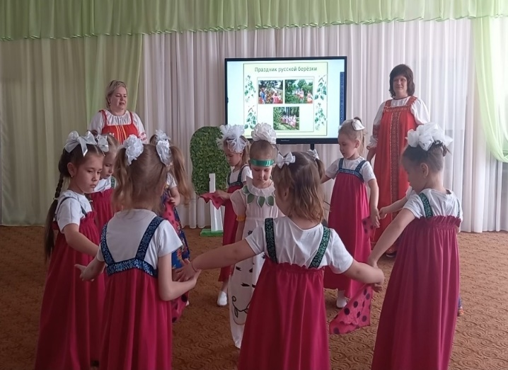
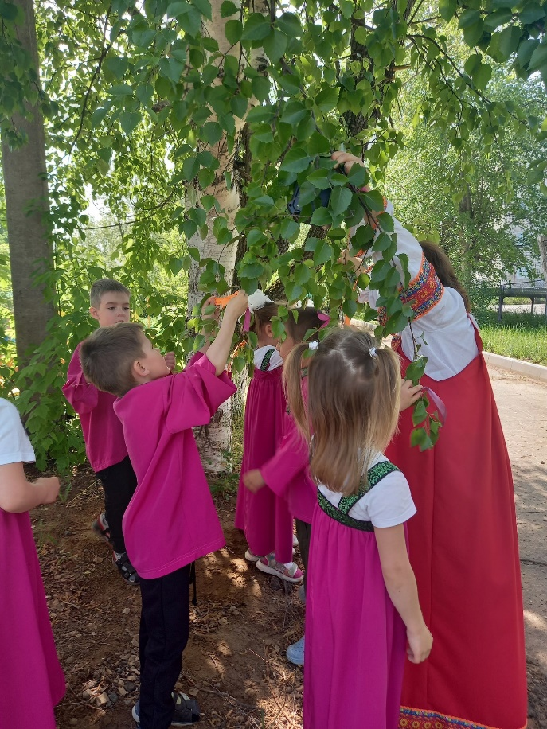
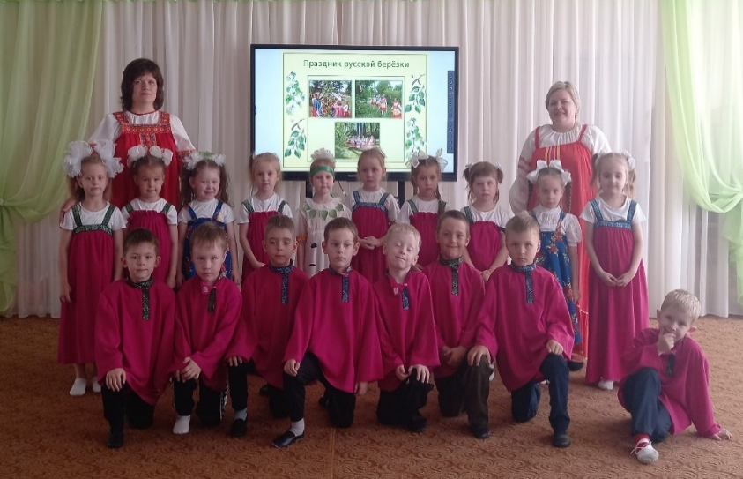
Праздник «Русская березка»

Slide 12
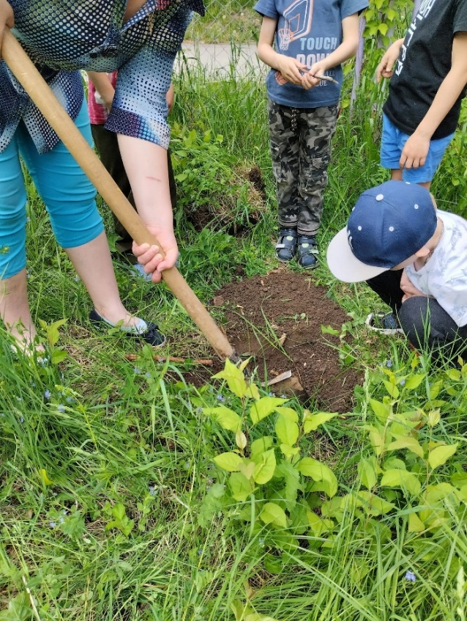
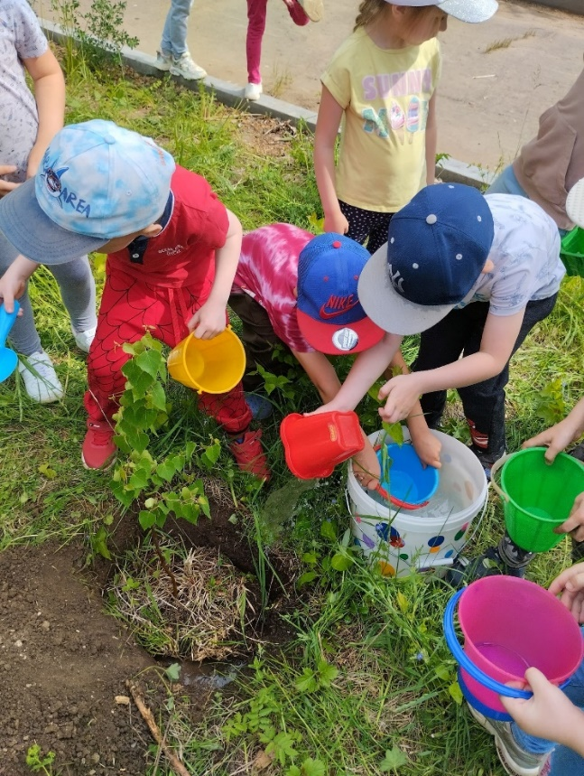
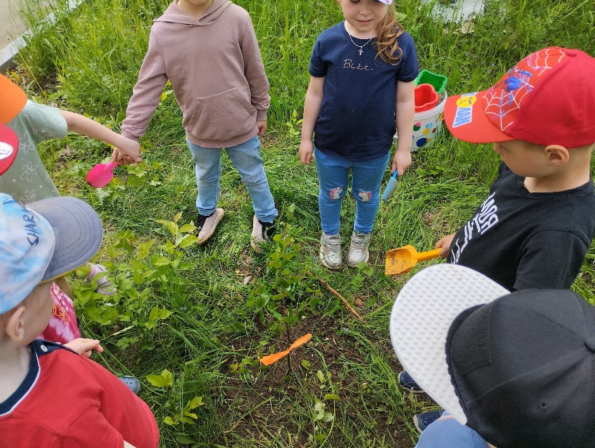
Акция «Эколята»

